Slide 1



Slide 2
Unità 6
FILTRAGGIO DEL TRAFFICO
E PROTEZIONE DELLE RETI LOCALI

Slide 3
FILTRAGGIO DEL TRAFFICO E PROTEZIONE DELLE RETI LOCALI
FIREWALL E ACL
Il firewall separa la LAN aziendale dalla WAN pubblica
filtrando tutti i pacchetti entranti e uscenti, da e verso
una rete o un computer, secondo regole prestabilite (policy) che contribuiscono alla sicurezza della rete stessa.

Slide 4
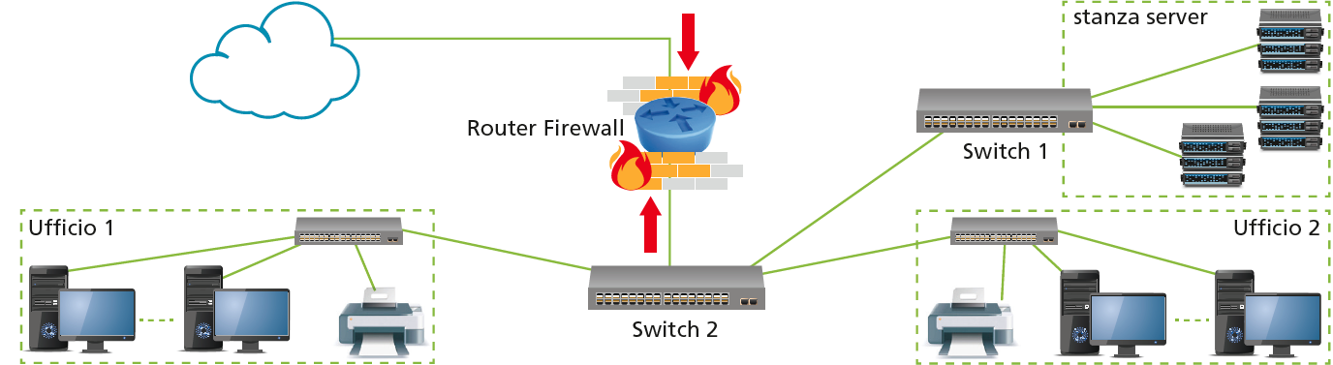
FILTRAGGIO DEL TRAFFICO E PROTEZIONE DELLE RETI LOCALI
FIREWALL E ACL
Firewall in LAN aziendali: realizzato con software incluso nel router oppure implementato su hardware dedicato.

Slide 5
FILTRAGGIO DEL TRAFFICO E PROTEZIONE DELLE RETI LOCALI
FIREWALL E ACL
La sintassi della configurazione di un firewall è basata
su un meccanismo di lista di controllo degli accessi
ACL (Access Control List).

Slide 6
FILTRAGGIO DEL TRAFFICO E PROTEZIONE DELLE RETI LOCALI
FIREWALL E ACL
I firewall si possono distinguere sostanzialmente in tre categorie in base al livello dello stack TCP/IP cui operano:
Application Level Firewall;
Packet Filter Firewall;
Stateful Packet Inspection Firewall.

Slide 7
FILTRAGGIO DEL TRAFFICO E PROTEZIONE DELLE RETI LOCALI
PROXY SERVER
Un proxy è un programma (in esecuzione su un semplice computer o su un apparato hardware) che si interpone
tra un client e un server facendo da tramite.
Spesso, lavorano a livello Application.
Il loro compito principale è garantire connettività e caching ai client collegati ai fini dell’efficienza della rete.

Slide 8
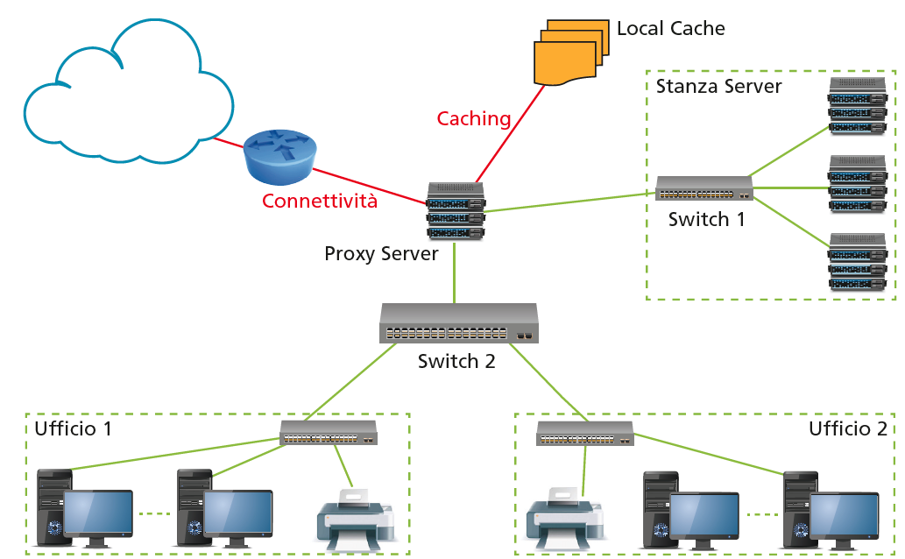
FILTRAGGIO DEL TRAFFICO E PROTEZIONE DELLE RETI LOCALI
PROXY SERVER

Slide 9
FILTRAGGIO DEL TRAFFICO E PROTEZIONE DELLE RETI LOCALI
PROXY SERVER
Le configurazioni del Proxy Server permettono
loro di svolgere alcuni compiti:
connettività;
privacy;
caching;
monitoraggio;
amministrazione;
filtraggio;
restrizioni.

Slide 10
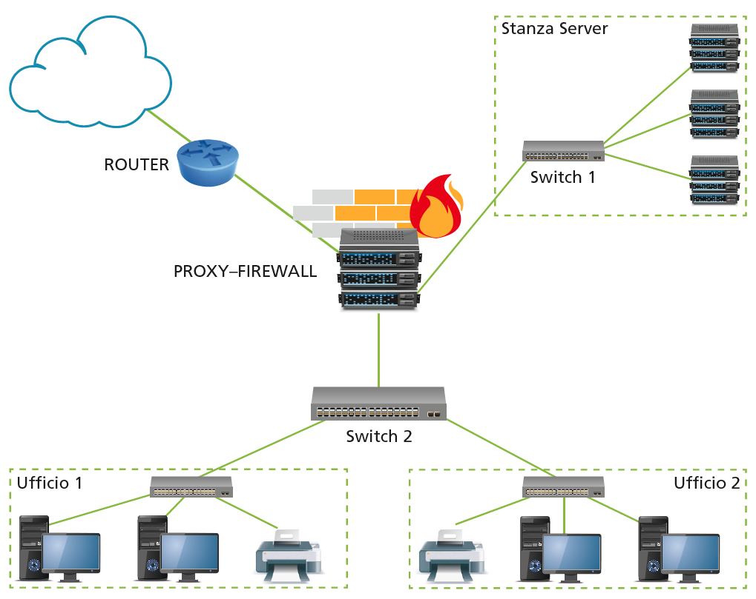
FILTRAGGIO DEL TRAFFICO E PROTEZIONE DELLE RETI LOCALI
PROXY SERVER
Single Proxy
Topology

Slide 11
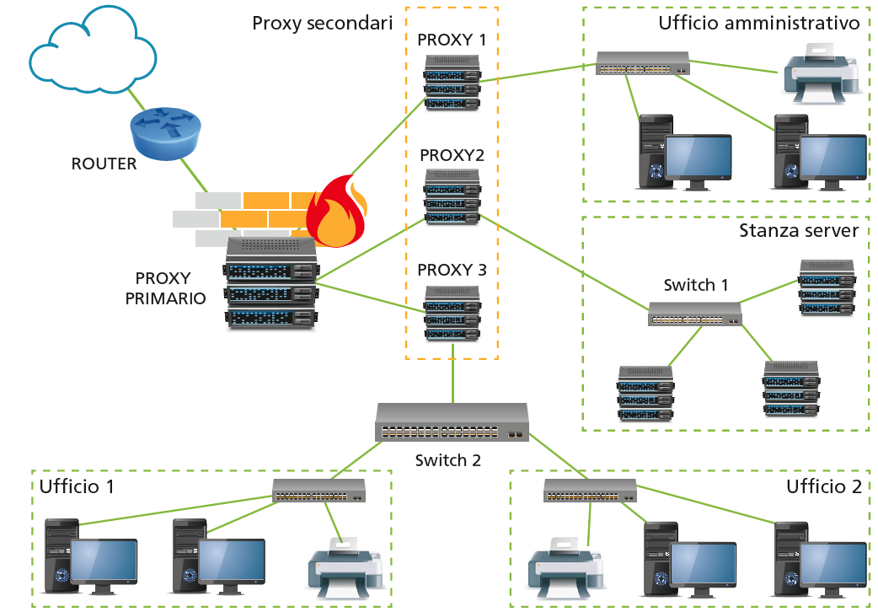
FILTRAGGIO DEL TRAFFICO E PROTEZIONE DELLE RETI LOCALI
PROXY SERVER
Multiple Proxy
Vertically
Topology

Slide 12
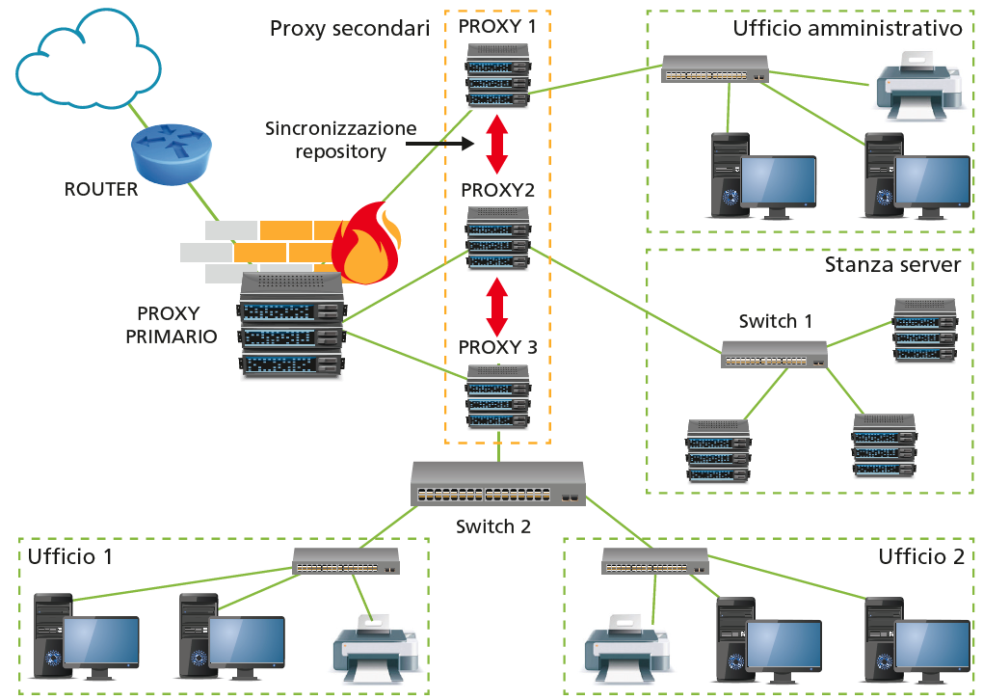
FILTRAGGIO DEL TRAFFICO E PROTEZIONE DELLE RETI LOCALI
PROXY SERVER
Multiple Proxy
Horizontally
Topology

Slide 13
FILTRAGGIO DEL TRAFFICO E PROTEZIONE DELLE RETI LOCALI
LE TECNICHE NAT E PAT
NAT (Network Address Translation) permette a una rete locale, con classe di indirizzi privata, di accedere
a Internet usando un solo IP fornito dall’ISP.
NAT usa una tabella contenente la corrispondenza
tra i socket interni ed esterni in uso. Il socket è l’insieme
di protocollo, indirizzo IP e porta di comunicazione.

Slide 14
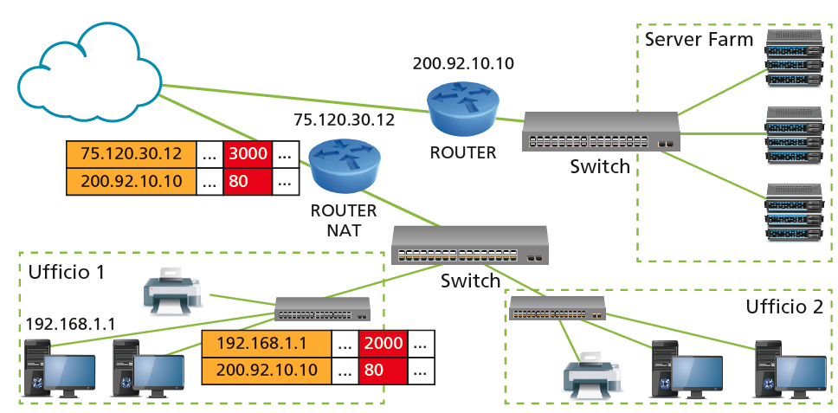
FILTRAGGIO DEL TRAFFICO E PROTEZIONE DELLE RETI LOCALI
LE TECNICHE NAT E PAT
Router con funzionalità NAT:
rapporto 1:1
tra IP server
destinazione
e IP client.

Slide 15
FILTRAGGIO DEL TRAFFICO E PROTEZIONE DELLE RETI LOCALI
LE TECNICHE NAT E PAT
La tecnica PAT (Port Address Translation) consente
al router di utilizzare un singolo indirizzo IP per gestire oltre 64 000 connessioni private contemporaneamente.

Slide 16
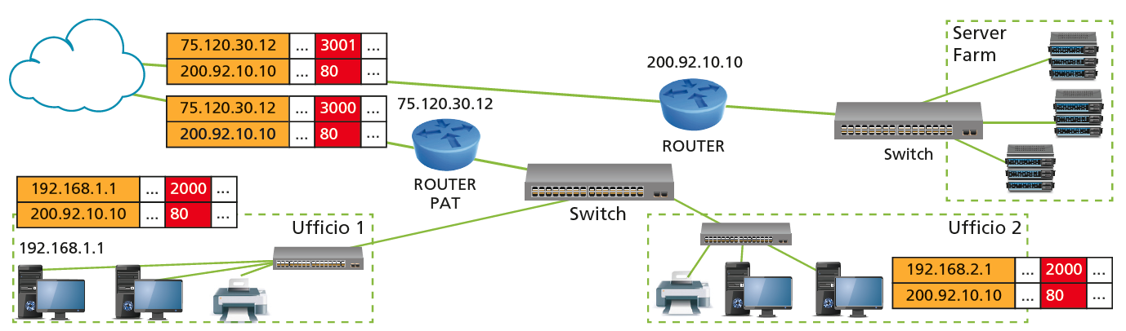
FILTRAGGIO DEL TRAFFICO E PROTEZIONE DELLE RETI LOCALI
LE TECNICHE NAT E PAT
Router con funzionalità PAT: rapporto 1:N tra IP server
Destinazione e IP client.

Slide 17
FILTRAGGIO DEL TRAFFICO E PROTEZIONE DELLE RETI LOCALI
LA DEMILITARIZED ZONE (DMZ)
Nei casi più semplici, le uniche due zone, LAN e WAN, sono attestate sui due lati del firewall.
In molti casi, però, si rende necessaria la creazione di una terza zona, detta DMZ, DeMilitarized Zone.
Si tratta di un’area in cui sia il traffico WAN sia quello LAN sono fortemente limitati e controllati..

Slide 18
FILTRAGGIO DEL TRAFFICO E PROTEZIONE DELLE RETI LOCALI
LA DEMILITARIZED ZONE (DMZ)
Tale configurazione viene normalmente utilizzata per permettere ai server posizionati sulla DMZ di fornire servizi all’esterno senza compromettere la sicurezza della rete aziendale interna, per esempio:
posta elettronica;
Application Server.

Slide 19
FILTRAGGIO DEL TRAFFICO E PROTEZIONE DELLE RETI LOCALI
LA DEMILITARIZED ZONE (DMZ)
DMZ in modalità
vicolo cieco

Slide 20
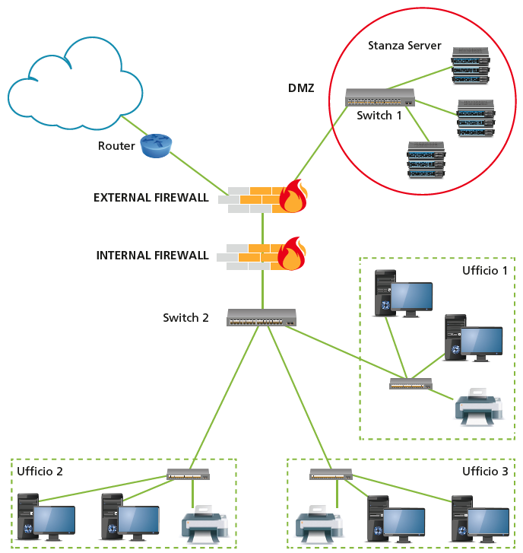
FILTRAGGIO DEL TRAFFICO E PROTEZIONE DELLE RETI LOCALI
LA DEMILITARIZED ZONE (DMZ)
DMZ in modalità
cuscinetto

